Slide 2
Weather Conditions
(Hava Durumları)

Slide 3
Sunny
Partly Cloudy
Rainy
Güneşli
Parçalı Bulutlu
Yağmurlu
Snowy
Hailing
Windy
Karlı
Dolu
Rüzgarlı

Slide 4
Foggy
Stormy
Lightning
Sisli
Fırtınalı
Şimşek

Slide 5
Let's Sing!

Slide 6
Let's Play!

Slide 7
Weather Temperature
(Hava Sıcaklığı)

Slide 8
°C = degrees celcius
Hot
Sıcak
(-) = minus
Warm
Ilık
Cool
Serin
Cold
Soğuk
Freezing
Dondurucu

Slide 9
Chilly
Fabulous
Soğuk
Çok güzel / Süper
Dry
Lovely
Kuru
Güzel / Sevimli
Wet
Pleasent
Islak
Hoş

Slide 10
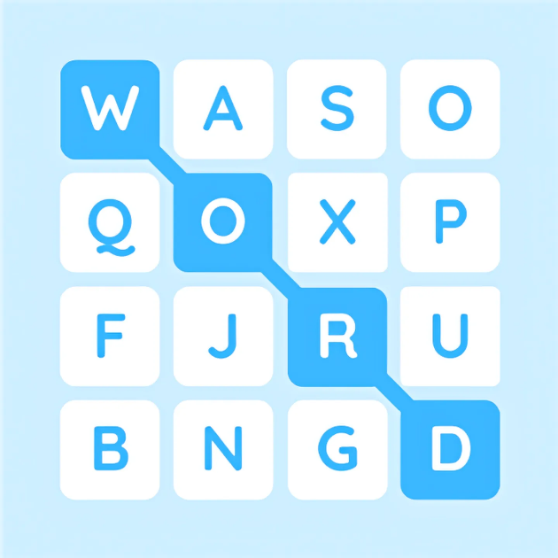
Let's Play!

Slide 11
Let's Play!

Slide 12
Asking the weather
(Hava Durumunu Sormak)

Slide 13
How do we ask ?
(Nasıl Sorarız?)
How is the weather?
What is the weather like?
(Hava nasıl?)
(Hava nasıl?)

Slide 14
Hava durumunu sormak için;
What is the weather like?
(Hava nasıl?)
How is the weather?
Answer: It is sunny and hot.
(Hava güneşli ve sıcak.)
Sıcaklığı sormak için;
°C = degrees celcius
What’s the temperature?
(Kaç derece?)
Answer: It is 25 degrees Celcius.
(Hava 25 santigrat derece.)

Slide 15
(Konya’da hava nasıl?)
What is the weather like in Konya?
(Hava güneşli ve sıcak.)
It is sunny and hot.

Slide 16
(Konya’da hava kaç derece?)
What is the temperature in Konya?
(Hava 26 derece.)
It is 26 degrees celcius.

Slide 17
What is the weather like in İzmir ?
sunny
hot.
It is __________ and __________
What is the weather like in Kayseri ?
It is __________ and __________
snowy
cold.

Slide 18
What is the weather like in Gaziantep ?
It is __________ and __________
partly cloudy
warm.
What is the temperature in Gaziantep ?
It is ______________________
24 degrees celcius.
What is the weather like in Erzurum ?
It is __________ and __________
hailing
freezing.
What is the temperature in Erzurum ?
It is ______________________
minus 3 degrees celcius.

Slide 19
What is the weather like in Eskişehir ?
___________________________
It is windy and cold.
What is the temperature in Eskişehir ?
___________________________
It is seven degrees celcius.
What is the weather like in Trabzon ?
___________________________
It is rainy and cool.
What is the temperature in Trabzon ?
___________________________
It is 18 degrees celcius.

Slide 20
Emotions / Feelings
(Hisler)

Slide 21
Happy
Cheerful
Excited
Energetic
Mutlu
Neşeli
Heyecanlı
Enerjik
Unhappy
Sad / Moody
Angry
Scared
Mutsuz
Üzgün
Kızgın
Korkmuş

Slide 22
Nervous
Anxious / Worried
Sleepy
Gergin
Endişeli
Uykulu
Tired
Surprised
Bored
Yorgun
Şaşırmış
Sıkılmış

Slide 23
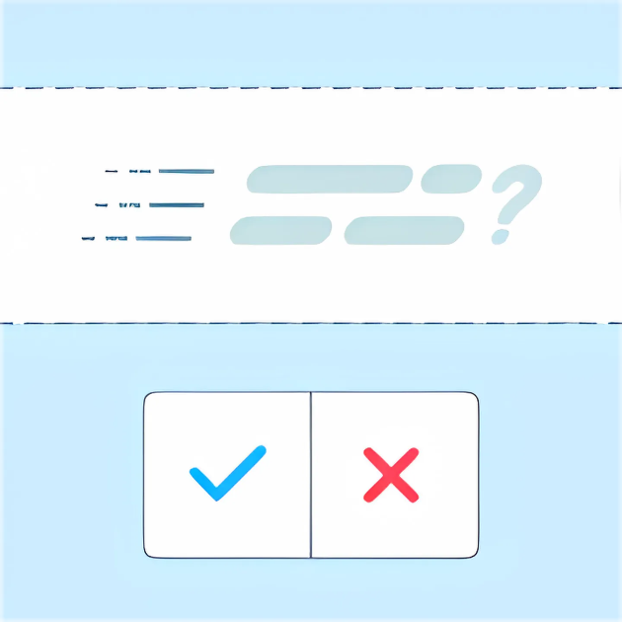
Let's Play!

Slide 24
feel = hissetmek
Belirli hava durumlarında bir kişinin nasıl hissettiğini sormak için;
How do you feel on sunny days?
(Güneşli günlerde nasıl hissedersin?)
Answer: I feel happy on sunny days.
(Güneşli günlerde mutlu hissederim.)

Slide 25
(Karlı havalarda nasıl hissedersin?)
How do you feel on snowy days?
(Karlı havalarda heyecanlı hissederim.)
I feel excited on snowy days.

Slide 26
Clothes
(Kıyafetler)

Slide 27
T-shirt
Shorts
Tişört
Şort
Flip flops
Sunglasses
Hat
Parmak arası terlik
Güneş gözlüğü
Şapka

Slide 28
Coat
Boot
Gloves
Scarf
Mont
Bot
Eldivenler
Atkı
Sweater
Shirt
Jacket
Raincoat
Umbrella
Kazak
Gömlek
Ceket
Yağmurluk
Şemsiye

Slide 29
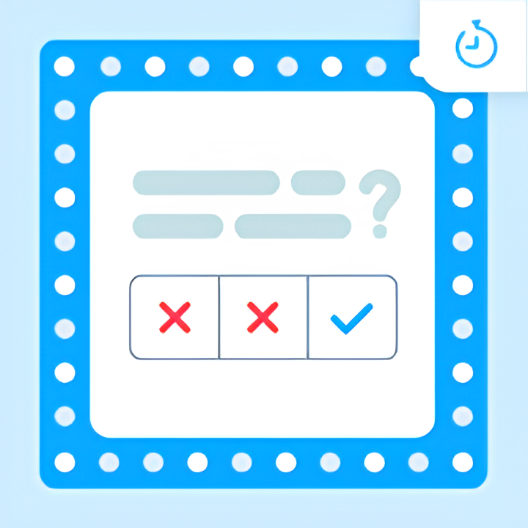
Let's Play!

Slide 30
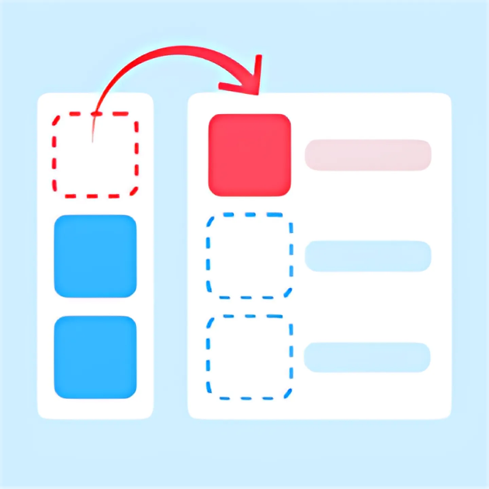
Let's Play!

Slide 31
Months and Seasons
(Aylar ve Mevsimler)

Slide 32
İLKBAHAR
YAZ
Mayıs
Haziran
Nisan
Temmuz
Mart
Ağustos
KIŞ
SONBAHAR
Şubat
Eylül
Ocak
Ekim
Aralık
Kasım

Slide 33
Let's Sing!

Slide 34
Let's Play!

Slide 35
Directions
(Yönler)

Slide 36
Kuzey
Batı
Doğu
Güney

Slide 37
Other Important Words
(Diğer Önemli Kelimeler)
Snowman
Temperature
Tomorrow
Kardan adam
Sıcaklık
Yarın
Make snowman
Beach
Put on / Wear
Kardan adam yapmak
Sahil
Giyinmek
Rainbow
Garden
Need
Gökkuşağı
Bahçe
İhtiyaç duymak
Thunder
Place
Ski
Gök gürültüsü
Yer
Kayak yapmak
Weather Forecast
Today
Hava tahmini
Bugün

Slide 38
Let's Play!

